Slide 1
傅里叶变换：
傅里叶变换是一种用于对数据周期性分析的方法，它将时域中的数据转换为频域中的表示。如果一组数据包含有特定周期的成分，那么在频域表示中，与这个周期相对应的频率处将会出现一个峰值。这个峰值的大小代表了该频率成分的强度，即大部分数据都以该频率重复出现，再由频率和周期之间互为倒数的关系，便可分析出这组数据的周期性。
灰色预测：
灰色预测是对既含有已知信息又含有不确定信息的系统进行预测，就是对在一定范围内变化的、与时间有关的灰色过程进行预测。 对原始数据通常进行累加处理来寻找系统变动的规律，并生成有较强规律性的数据序列，然后建立相应的微分方程模型，从而预测事物未来发展趋势的状况。

Slide 2
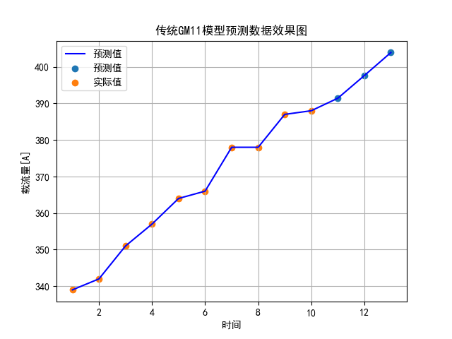
准指数规律的检验：（验证可以进行灰色预测）
光滑比小于0.5的数据占比是 83.33333333333334 %（>50%）
除去前两个时期外，光滑比小于0.5的数据占比是 100.0 %（>90%）

